Slide 1
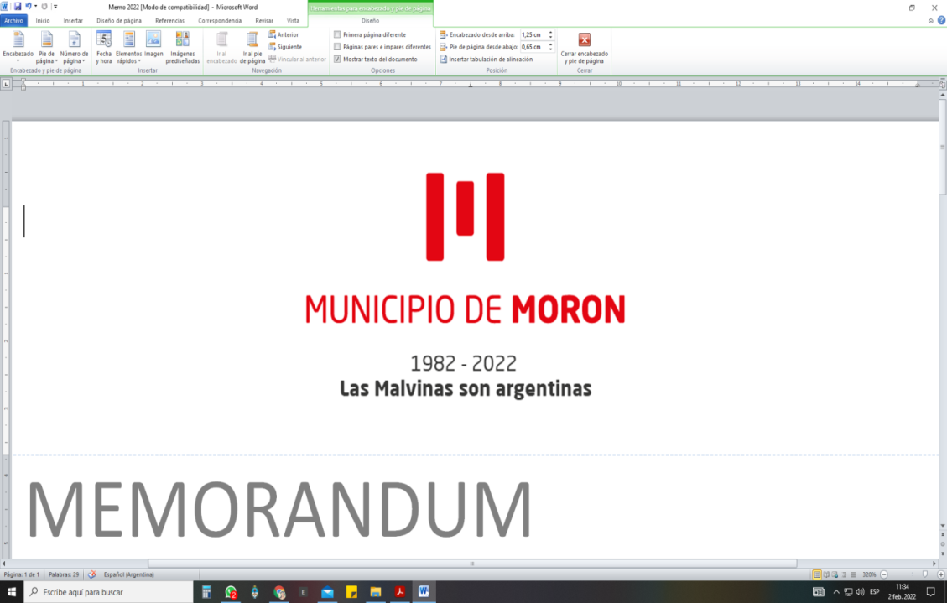
SECRETARIA DE SALUD DIRECCION DE ESTRATEGIAS SANITARIAS PROGRAMA MATERNO INFANTIL
Referencia y Contrarreferencia con el Hospital Posadas, el Hospital Municipal y el Programa Materno Infantil.
González, A.; Marquínez Gobbi, M.P.

Slide 2
¿En qué consiste el sistema de referencia y contrarreferencia?
Es una base de datos compartida entre el Hospital Nacional Prof. A. Posadas, el Hospital Municipal O.B. de Lavignolle y el Programa Materno Infantil del Municipio de Morón.
En esta base se registran situaciones complejas que requieren un abordaje en red articulando con diferentes niveles de salud y sectores institucionales.

Slide 3
¿En qué consiste el sistema de referencia y contrarreferencia?
El objetivo, entendiendo la salud más allá de las puertas del Hospital, es vincular a la comunidad con diferentes actores sanitarios, dando continuidad a sus cuidados de salud, brindando así atención oportuna, integral y de calidad.
Para ello se trabaja en conjunto, construyendo acuerdos y circuitos diseñados para el seguimiento de cada caso en el nivel de complejidad que se adecúe a sus necesidades.

Slide 4
Gestiones
Se recibe información sociosanitaria sobre los ejes: Pediatría, Neonatología, Gestiones Específicas. Hemoterapia, ETS, Enfermedades de Baja Complejidad, Odontología, Ginecología, IRAB internaciones y ambulatorias
Situaciones como baja adherencia y abandono a los tratamientos
Situaciones sociales y/o de salud complejas

Slide 5
Gestiones
Situaciones que requieren herramientas de abordaje territorial
Situaciones que requieren acompañamiento y seguimiento a la familia
Situaciones que requieren seguimiento interdisciplinario
Situaciones de seguimiento de tratamientos prolongados
Todas las Altas Conjuntas primer control pediátrico en el marco de la Ley y Plan 1000 Días

Slide 6
•
Cómo se realiza la articulación?
CAPS
Hospital Municipal
Hospital Posadas
Programa Materno Infantil
Búsqueda
Activa de ser
necesario
Base de datos (planilla DRIVE UNIFICADA)
Datos socio sanitarios del consultante
Motivo de la gestión mediante una estratificación de urgencia por colores (semáforo sanitario)
Resumen de Historia Clínica
Situaciones de las personas que necesitan la vinculación con los diferentes niveles de complejidad sanitarios y otras áreas del municipio para su atención y derivación, en caso de ser necesario.
La efectividad de esta herramienta depende de la recolección de los datos
proporcionados por la persona al momento de la consulta, internación o alta

Slide 7
Números estadísticos de referencias
I semestre 2022
Se registraron un total de 301 contrarreferencias al Municipio desde el Hospital Posadas.
Se tomaron 300 situaciones.
Se logró contacto efectivo en 146 casos, lo que significa un 49%

Slide 8

Avances y desafíos en esta línea
Se inició el uso de esta misma estrategia con el Servicio de Neonatología del Hospital Municipal para Altas Conjuntas en el marco del Plan 1000 días y situaciones complejas
El objetivo es poder sumar más Servicios a esta estrategia
Se iniciaron las gestiones para ampliar la red de Referencia – Contrarreferencia con el Hospital SAMIC Dr. R. Favaloro (La Matanza)
Guiándonos por los principios de equidad, accesibilidad y calidad en servicios de salud y atención integral de la población

Slide 9
Conclusiones. Palabras Claves
Redes formales e informales (red extensa del consultante, teléfono de referencia, dirección de familiares, etc)
Diseño de estrategias, cuidado de acercamiento según la problemática de la situación al momento del contacto ya sea telefónico o por medio de búsqueda activa
Sistema de Referencia – Contrarreferencia: fundamental para la línea de cuidado de la persona y para la persona misma

Slide 10
Desafíos
Mejorar la recolección de datos a fin de efectivizar la vinculación local y optimizar el contacto efectivo
Sumar nuevos servicios del Hospital Municipal e instituciones de salud del Área de Influencia de Morón a la red de Referencia - Contrarreferencia

